Slide 1

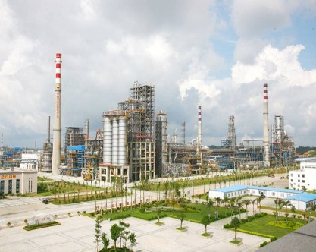
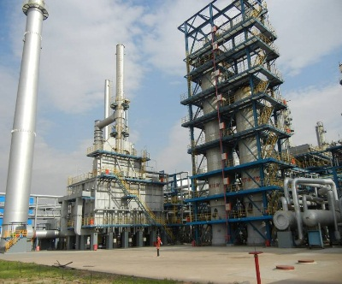
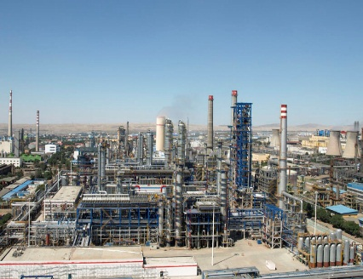
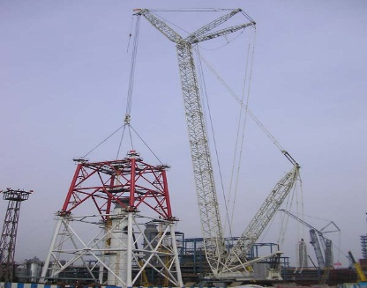
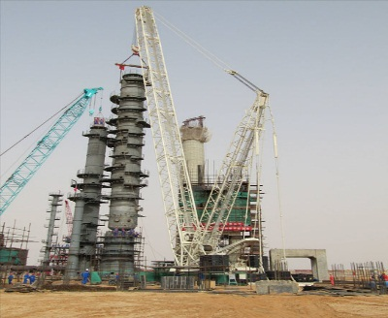
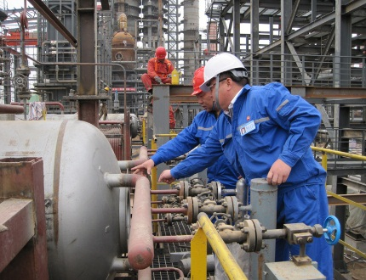
工作前安全分析培训
博富特咨询
全面
专业
实用

Slide 2



关于博富特
博富特培训已拥有专业且强大的培训师团队-旗下培训师都拥有丰富的国际大公司生产一线及管理岗位工作经验，接受过系统的培训师培训、训练及能力评估，能够开发并讲授从高层管理到基层安全技术、技能培训等一系列课程。
我们致力于为客户提供高品质且实用性强的培训服务，为企业提供有效且针对性强的定制性培训服务，满足不同行业、不同人群的培训需求。
博富特认为：一个好的培训课程起始于一个好的设计,课程设计注重培训目的、培训对象、逻辑关系、各章节具体产出和培训方法应用等关键问题。

Slide 3
安全经验分享

Slide 4
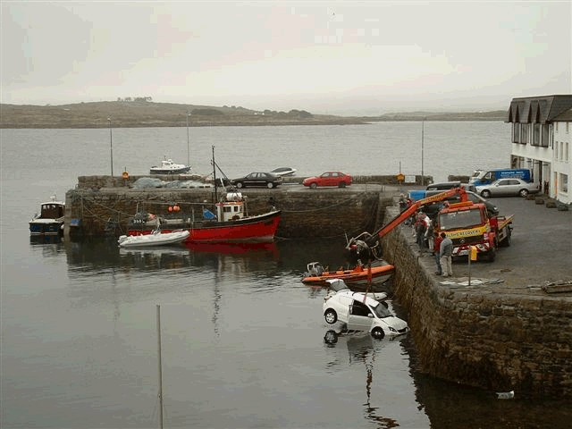
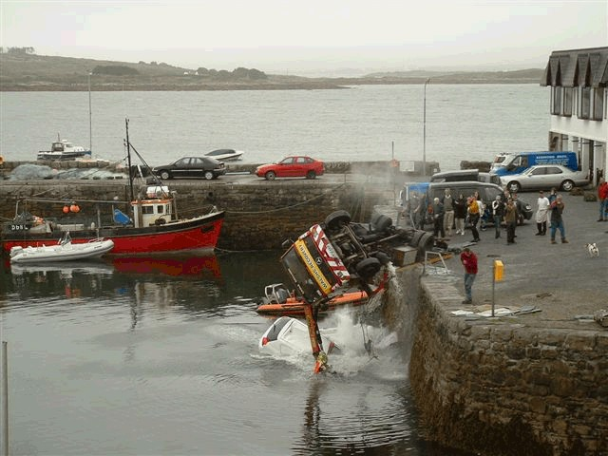
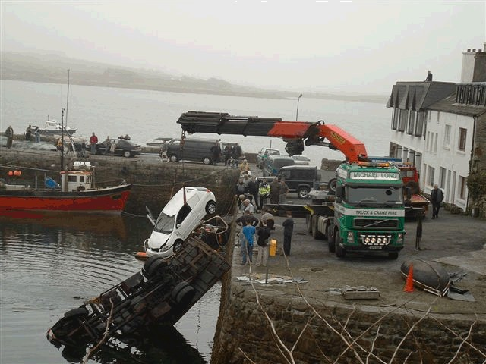
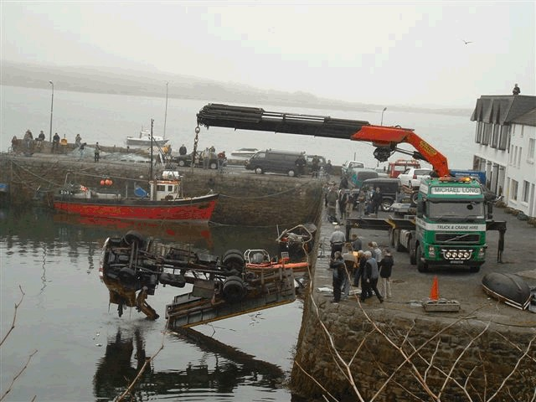
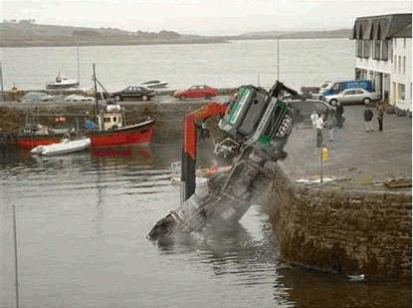

Slide 5
主要内容
工作安全分析定义、作用
工作安全分析范围、任务初步审查
工作安全分析实施流程
  任务分解
  危害识别
  制定控制措施
工作安全分析练习
工作安全分析管理流程回顾

Slide 6
什么是工作安全分析（JSA）
是一个事先或定期对某项工作任务进行风险评估的工具；
是有组织对存在的危害进行识别、评估和制定实施控制措施的过程；
是将风险最大限度的消除或控制的一种方法。

Slide 7
工作安全分析优点
确定执行工作最安全的方法
将工作场所危害降到最低
创造一个安全的工作环境
让员工参与安全工作
工作安全分析的好处
执行安全观察和工艺度量的基础
员工培训的有效工具

Slide 8
JSA的管理流程
工作任务审查
JSA程序实施
风险沟通
现场监控
总结反馈
无程序管理、控制的工作；
新的工作
环境变化或可能存在程序未明确的危害，
非常规作业；
现场作业特别要求
工作分解成具体步骤
识别每一步危害
评估风险
确定控制措施
工作的选择 ：
编写JSA：
回顾JSA：
维护 JSA
按需要办理作业许可证
作业许可的级别与原始风险等级高低相当，
对参与工作的每个人沟通。
需许可证作业，指定监护人，负责整个作业过程的监护，
无作业许可作业，应由JSA小组组长或其指定人员对作业过程进行巡查。
作业过程中出现新的危害或发生事故，应停止作业任务，重新进行JSA。

Slide 9
JSA工作任务审查-成立JSA小组
JSA小组组长：基层单位负责人指定，通常是由完成工作任务的班组长担任，必要时由技术或设备负责人担任；应该具备做JSA分析的能力;
JSA小组成员：
  应由管理、技术、安全、操作等3-5 名人员组成；
  根据工作任务确定小组成员
JSA小组要具备的能力：
  应熟悉JSA方法;
  了解工作任务、区域环境和设备;
  熟悉相关的操作规程。

Slide 10
JSA工作任务审查
符合下列情况之一, 应进行JSA：
  无程序管理、控制的工作；
  新的工作(首次由操作人员或承包商人员实施的工作；长期未做的“老”工作；做工作的是新个人)；
  有程序控制, 但工作环境变化或工作过程中可能存在程序未明确的危害， 如：可能造成人员伤害、发生井喷、有毒气体泄漏、火灾、爆炸等；
  非常规作业；
  改变现有的作业（偏离管理）；
  现场作业人员提出需要进行JSA的工作任务。

Slide 11
JSA工作任务的审查
什么情况下使用JSA？举例:
  临时用电的工作？
  高压清洗 ？
  受限空间进入 ？
  管线打开？
  高空作业？
  吊装作业？
  动火工作 ？
  开挖作业？
  偏离HSE 的程序和标准程序？
  其他 。。。

Slide 12
JSA小组与任务审查
谁提出
  现场作业人员均可提出需要进行JSA的工作任务
谁审核
  基层单位负责人（队长）
要做哪些工作
  基层单位负责人判断是否需要做JSA
  明确执行JSA的人员
  明确工作计划

Slide 13
讨论
请列举我们工作中哪些具体工作是需要工作安全分析？
如：气密试压、热紧工作、吊装、动土、脚手架施工、受限空间作业、装置拆除、动火、受送电、交叉作业、管线打开

Slide 14
工作安全分析实施流程
危害识别
评估风险
工作分解
控制风险
不可过于笼统；
不可过于细节化；
可参照原来的标准 操作程序进行；
步骤确认
物理
化学
生物
心理
生理
行为
其他危害（如环境）
风险：危害发生的可能性
暴露频率：每单位时间某事件发生的(或估计发生）次数
严重性：可能引起的后果的严重程度
可能性：后果事件发生的几率
消除
减少 /代替
工程控制（隔离、上锁、连锁等）
管理控制（程序、工作许可、减少暴露时间）
PPE

Slide 15
JSA实施
工作前
工作中
工作后
检查工作现场状况
设想可能最坏情况
预想每个工作步骤
找出危害
找出危害控制方法
将风险分析的结果与参与工作的人员沟通
    工作时,你是否感觉安全?
    你周围的其他人有无安全工作?
    当你遇到意外情况时,重复上面的步骤
观察工作区采取措施,控制工作后可能产生的危害
回想完成的工作有无可以提高之处

Slide 16
JSA程序的实施
第一步: 把工作分解成具体工作任务或步骤
第二步: 观察工作的流程, 识别每一步骤相关的危害
第三步: 确定预防风险的控制措施
不可过于笼统；
不可过于细节化；
无风险的步骤可以删除；
风险控制措施一致的步骤可合并；
可参照原来的标准操作作程序进行步骤确认

Slide 17
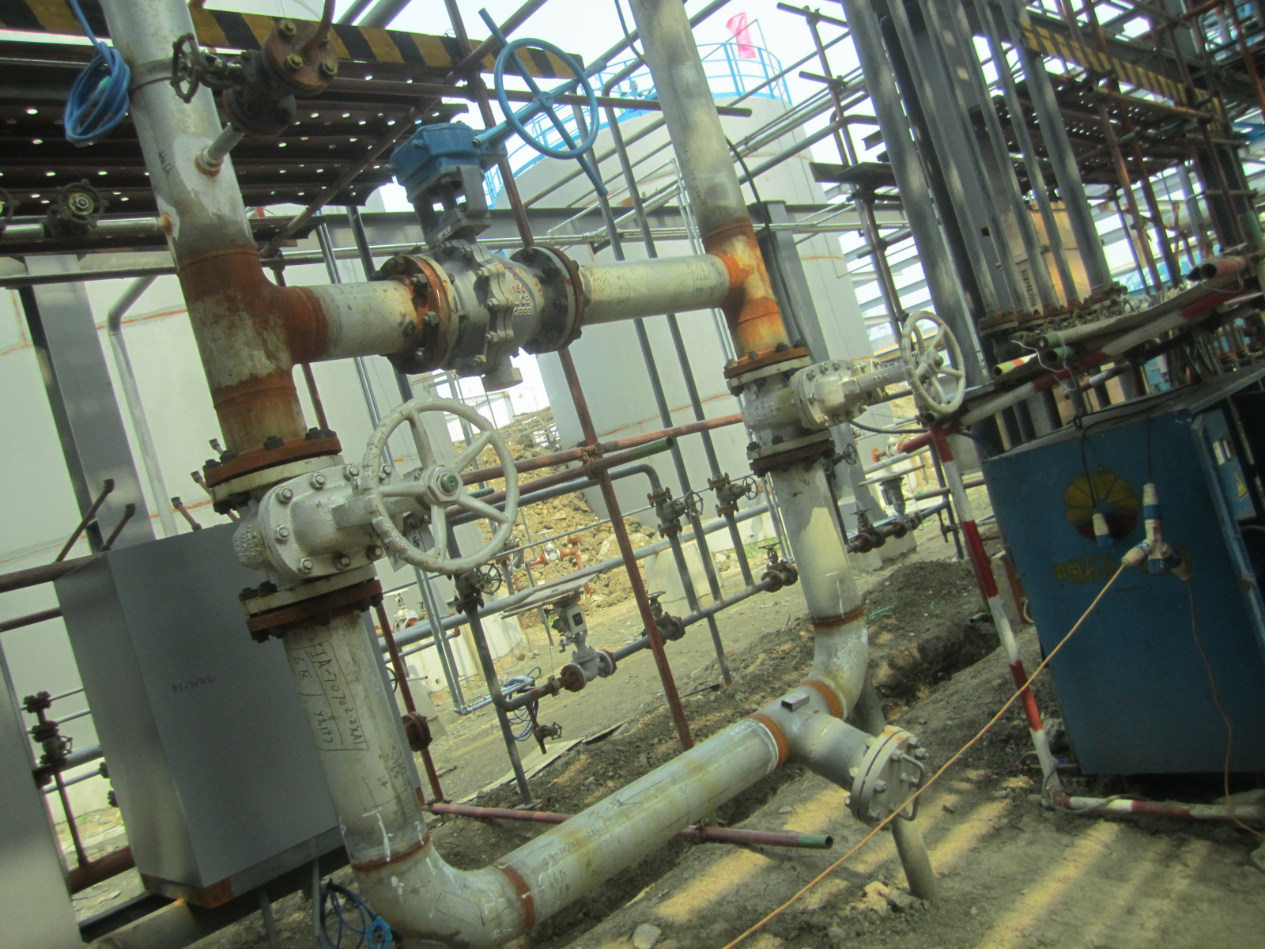
案例练习-管线打开
步骤：
放空
置换
能源隔离
测试
打开
吊运

Slide 18
工作前安全分析表
工作前安全分析表
记录编号： 日期：
单位 |  |  | JSA组长 |  | 分析人员
工作任务简述：
□新工作任务 □已作过工作任务 □交叉作业 □承包商作业 □相关操作规程 □许可证 □特种作业人员资质证明
工作步骤 |  | 危害因素描述 |  |  |  | 控制措施
管沟准备
布管
连头处防护措施
对口
焊接
审核： 签字： 日期：

Slide 19
如何识别工作中的危害
危害清单
头脑风暴
工作前安全分析、
工艺危害分析
。。。
危害因素要有：
层次性、逻辑性

Slide 20
控制危害
控制措施的防护层次
消除: 消除风险
取代: 减少源头的风险或移除源头
工程控制: 采取公共的防护措施
管理控制: 培训 + 程序 + 指导
PPE: 使人们配备PPE
措施要有：针对性、可操作性

Slide 21
检修作业常见风险控制措施举例
高空作业：
配备所需的人体安全带并正确穿戴
作业时安全带系挂牢靠并有符合要求的系挂点
工作平台防坠护栏完整
安装的防坠绳索可以承受2450公斤的冲击力
保存防坠装置记录和当前检查文件
地面孔洞,护栏扶手至少可以承受100公斤的力.
吊装作业：
链条、索具、卸扣等处于良好状态并于使用前检查
完成起吊检查和记录，JSA在适当之处使用
设备和起重机合格证是否正确和注册
起吊设备和索具登记簿放于适当位置并保存好
所有的起重设备加上标签
起重设备的技术和方法是否正确（测位仪和束带滑车等，通讯设备等）

Slide 22
作业许可和风险沟通
做完工作安全分析，需要办理作业许可证的作业活动，作业前应获得相应的作业许可，才可开展工作。
作业许可的级别应同原始风险等级高低相当，原始风险较高时，应获得较高管理层的许可。
具体执行《作业许可管理规范》。
作业前应对参与此项工作的每个人，进行有效的沟通。

Slide 23
作业过程中的现场监控
办理许可证的作业：应指定相应的监护人，负责整个作业过程的监护，监护内容：
    要注意作业人员的变化
    作业场所出现的新情况
    未识别出的危害因素
无作业许可要求的作业，应由JSA小组组长或其指定人员对作业过程进行巡查。
如果作业过程中出现新的危害或发生未遂事件、事故，应首先停止作业任务，JSA小组应立即审查先前JSA，重新进行JSA。

Slide 24
JSA 回顾—责任
工作的选择
  员工，主管，安全部门
编写JSA
  员工，技术专家，安全部门
回顾JSA
  员工， 从事相似工作的人员，主管，安全部门
维护 JSA
  主管，安全部门，员工

Slide 25
工作安全分析注意事项
1、谁来做工作安全分析？
  此项工作的负责人、技术人员、安全人员、施工人员
2、谁来签发工作安全分析？
  作业负责人
3、工作危险性分析发放和信息传递
  此项工作工头和所有作业人员（签字）
  放在作业现场显著位置
  公告栏、工具箱会议组织学习

Slide 26
工作前安全分析与每日风险识别
工作前安全分析
对新工作、 非常规性(临时)的作业，改变现有的作业，评估现有的作业的正式书面的风险分析；
一种工具方法
对变化的部分进行详细的分析
每日风险识别
每日对所干工作进行风险识别，可以用ＪＳＡ的方法进行分析；
可以参考书面的ＪＳＡ；

Slide 27
工作任务初步审查
否
是否需要JSA
JSA范围
是
新的作业，
非常规性(临时)的作业，
改变现有的作业，
评估现有的作业；
具体包括
脚手架搭拆
关键吊装、
动土作业
高处作业
试压作业
管线打开
夜间作业等
成立JSA小组
JSA管理、实施流程
工作任务分解
JSA实施流程
危害识别
JSA管理流程
制定措施
沟通
落实措施
作业许可
施工交底
施工作业
总结

Slide 28

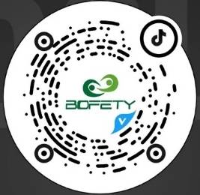
感谢聆听
资源整合，产品服务
↓↓↓
公司官网 | http://www.bofety.com/
如需进一步沟通
↓↓↓
联系我们 | 15250014332 / 0512-68637852
扫码关注我们
获取第一手安全资讯
微信公众号
抖音

